Slide 1

Пробоподготовка
А.Ю. Канатьева

Slide 2
Общая схема анализа
1) отбор пробы;
2) первичная пробоподготовка – обработка пробы с целью консервации измеряемого параметра, её транспортировка и хранение ;
3) вторичная пробоподготовка – подготовка пробы к анализу;
4) анализ пробы – измерение контролируемого параметра;
5) обработка и хранение результатов.

Slide 3
Отбор и предварительная обработка проб
Проба – часть анализируемого материала, представительно отражающая его химический состав
Отбор жидких проб – жидкость тщательно перемешивают, после чего отбирают часть, необходимую для анализа
Отбор проб однородного твердого материала – отбирают часть материала, измельчают. Степень измельчения определяется требуемой навеской – чем тоньше размолот образец, тем меньшую навеску можно взять.
Отбор проб неоднородного твердого материала – отбор состоит из трех этапов: измельчение, просеивание и усреднение пробы (деление), например, методом квартования.

Slide 4
Главные принципы пробоотбора
- Проба должна отражать условия и место отбора
- Отбор пробы, хранение, транспортировка и работа с ней не должны вносить изменений в содержание определяемых компонентов и в свойства самого анализируемого образца
- Количество пробы должно быть достаточным для анализа и соответствовать применяемой методике

Slide 5
Выбор места отбора проб зависит от целей анализа
Виды отбора проб :
Разовый;
Серийный:
  Зональный
  временной.
Виды проб :
Простые;
Смешанные
Проба
Точечная
Средняя
Генеральная
Лабораторная
Аналитическая
Навески, аликвоты

Slide 6
Средние пробы
Генеральная проба – первичная грубая проба, взятая из анализируемого объекта путем объединения необходимого числа точечных проб
Лабораторная проба – проба, полученная при сокращении генеральной пробы и поступившая в лабораторию для анализа. В лаборатории ее делят на пробу для предварительных испытаний, пробу для арбитражных анализов и анализируемую пробу
Анализируемая проба – часть лабораторной пробы, применяемая для выполнения аналитических определений всех контролируемых компонентов.
Из анализируемой пробы берутся отдельные навески (для твердых веществ) или аликвоты (для жидкостей и газов)

Slide 7
газ
1- конденсация или экстракция из газовой фазы
2 – непосредственный ввод пробы или жидкостная экстракция
3 – растворение, мокрое разложение
1
жидкость
2
жидкость
3
Форма, вводимая в прибор
твердая
Состояние пробы

Slide 8
Задачи вторичной пробоподготовки
Гомогенизация (достижение однородности)
Высушивание (удаление воды)
Вскрытие (разложение пробы) и перевод ее в раствор
Обогащение (концентрирование)
Устранение влияния мешающих примесей (удаление или маскирование примесей)

Slide 9
Жидкость-жидкостная экстракция – экстракционная техника, основанная на переводе веществ из одной жидкой фазы в другую при их непосредственном контакте; жидкие фазы не должны смешиваться, их взаимная растворимость должна быть очень мала
Цели экстракции – перевести целевые соединения в органический растворитель:
  С меньшей температурой кипения
  С меньшей полярностью
  Более совместимый с применяемым инструментальным методом

Slide 10
Преимущества ЖЖЭ:
  Простота
  Универсальность
  Для больших объемов образца скорость ЖЖЭ выше, чем ТФЭ
Недостатки ЖЖЭ:
  Трудоемкость
  ЖЖЭ часто осложняется образованием эмульсии или геля на границе раздела фаз
  Невозможно добиться полного извлечения целевых соединений
Техники ЖЖЭ:
  Традиционные (макро)
  Современные (микро) – объем образца не превышает нескольких мл, объем экстрагента – нескольких мкл
  Жидкофазная микроэкстракция с полой нитью (LPME-HF)

Slide 11
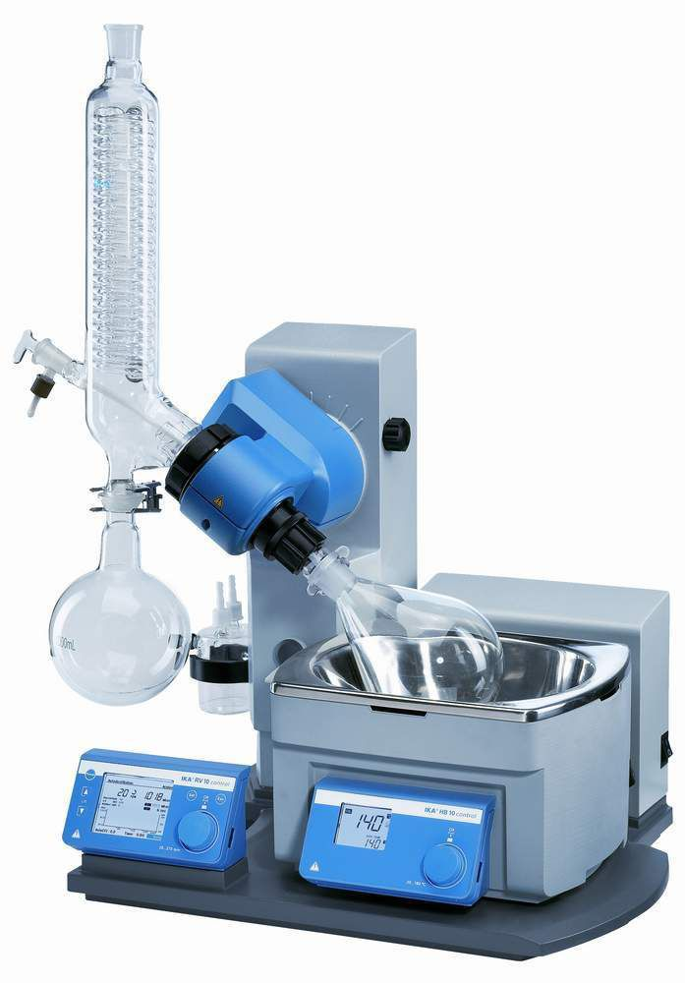
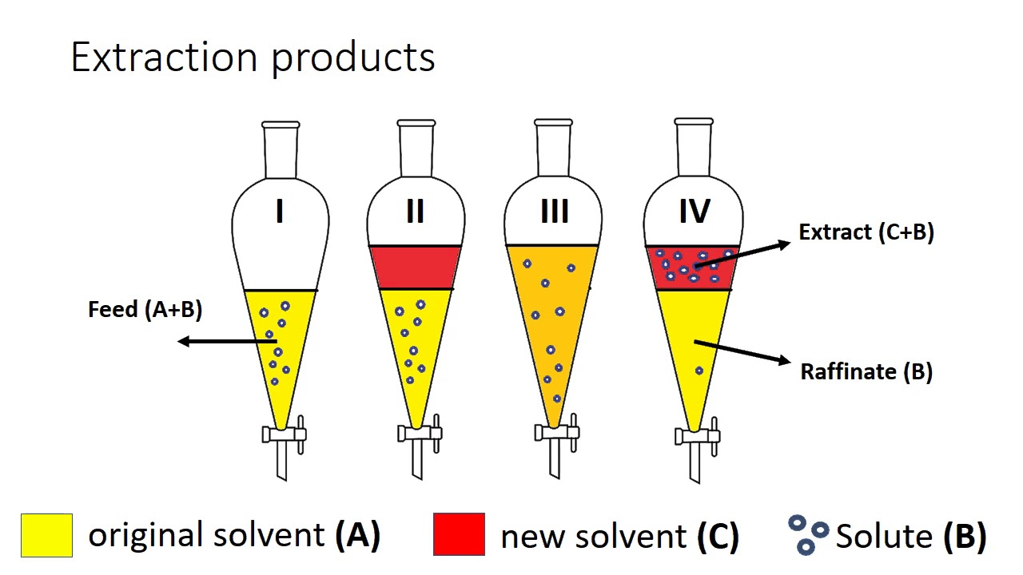
Отгонка и замена растворителя

Slide 12
Разрушение эмульсий
Дисперсные системы:
  Суспензии
  Аэрозоли
  Эмульсии
  Пены
  Гели
При пробоподготовке образование дисперсной системы любого типа является крайне неделательным
Вымораживание (гели)
Осушение (обратные эмульсии)
Добавление электролитов (прямые эмульсии)
Изменение рН (прямые эмульсии)
Нагревание (прямые эмульсии)
Добавление спиртов (пены)
Добавление флокулянтов (суспензии)

Slide 13
Жидкостная экстракция твердых матриц
Аппарат Сокслета — прибор для непрерывной экстракции труднорастворимых твёрдых веществ из твёрдых материалов; устанавливается на круглодонную колбу, в которой находится экстрагирующий растворитель, и снабжается обратным холодильником

Slide 14
Ультразвуковая и микроволновая экстракция
Ультразвуковую экстракцию проводят в ультразвуковой ванне.
Ультразвук ускоряет процесс экстракции и обеспечивает более полное извлечение нужных веществ.
На эффективность ультразвуковой экстракции влияют:
  интенсивность и продолжительность ультразвукового облучения,
  температура,
  соотношение твердого вещества и растворителя.
Оптимальная частота является 21 – 22 КГц, плотность облучения – до 2 – 2,2 Вт/cм², концентрация твердой фазы – не более 10% (соотношение 1:10).
Микроволновая экстракция – экстракция органическим растворителем при наложении микроволнового поля.
Теплотворная мощность зависит от полярности растворителя – экстрагента.
Микроволновые экстракторы могут быть открытого – за один раз можно экстрагировать один образец - и закрытого типа – возмрожно одновременное экстрагирование нескольких образцов.

Slide 15
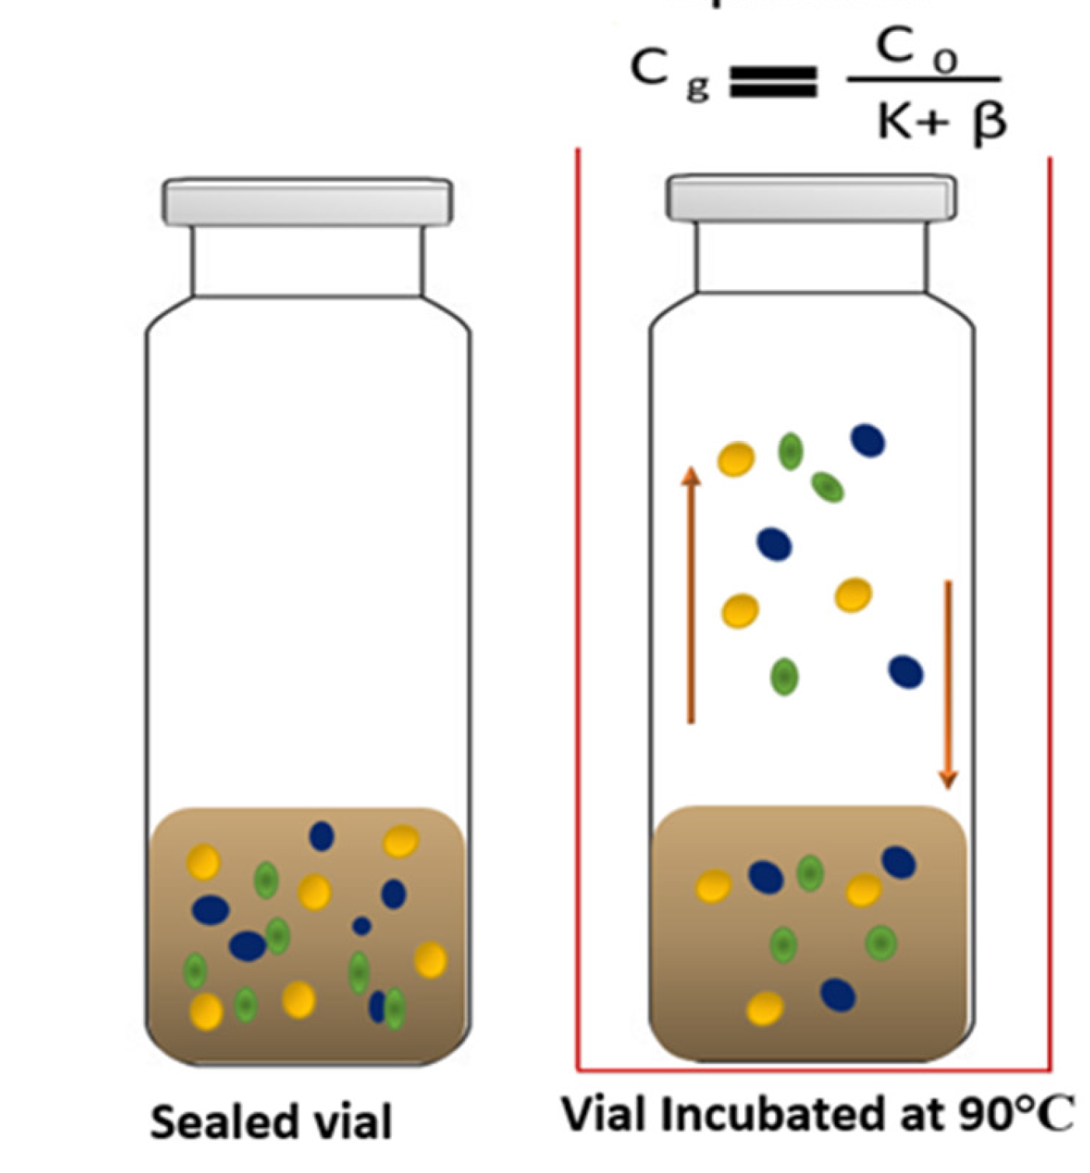
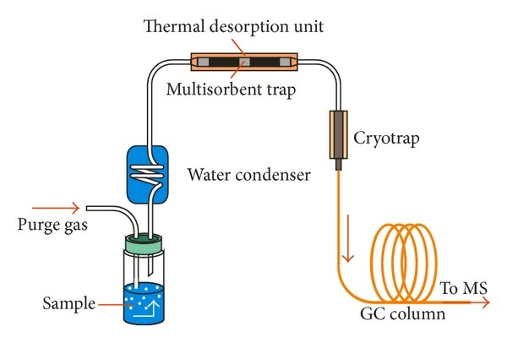
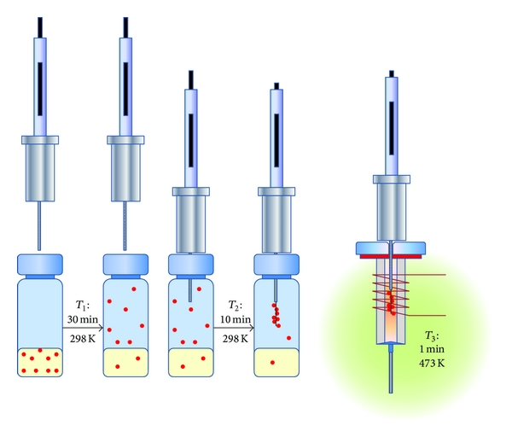
Извлечение летучих компонентов
Статическая и динамическая парофазная экстракция
Паровая дистилляция
Твердофазная микроэкстракция (SPME)

Slide 16
Адсорбционные методы пробоподготовки
Адсорбционная очистка – извлечение из жидких образцов и экстрактов загрязняющих их компонентов матрицы путем адсорбции на малых количествах (до сотен мг) адсорбционных материалов.
Твердофазная экстракция – извлечение целевых соединений путем адсорбции на малых количествах (до сотен мг) адсорбционных материалов
Последовательность процедуры ТФЭ:
  Кондиционирование адсорбента
  Нанесение пробы
  Промывка адсорбента
  Сушка одсорбента
  Элюирование целевых соединений
  Регенерирование адсорбента

Slide 17
Хроматографические методы подготовки пробы
Колоночная ЖХ низкого давления
Эксклюзионная ВЭЖХ
Двумерная ВЭЖХ

Slide 18
Алгоритмы подготовки пробы – извлечение из полярных матриц
Нелетучие целевые соединения
Нелетучие и летучие целевые соединения
Летучие целевые соединения
ЖЭ несмешивающимся с водой растворителем: 1. неполярный (гексан)
2. полярный (эфир)
ЖЭ смешивающимся с водой растворителем (ацетонитрил)
с высаливанием
ТФЭ в режимах:
ОФ
ОФ/эксклюзионный
Ионный, ОФ/ионный
Паровая дистилляция
Разрушение коагуляционных структур
ОФ ВЭЖХ
HILIC
АО или ЖХ на полярном адсорбенте
НФ ВЭЖХ

Slide 19
Алгоритмы подготовки пробы – извлечение из неполярных матриц
Полярные целевые соединения
Ненасыщенные целевые соединения
Слабо полярные целевые соединения
Летучие целевые соединения
ЖЭ водой или водно-органической смесью при различных рН
ТФЭ в НФ режиме
ТФЭ в режимах:
ПЗ
ПЗ/эксклюзионный
Парофазная экстракция + ГХ
Разрушение коагуляционных структур
ОФ ВЭЖХ
HILIC
АО на полярном адсорбенте
АО на неполярном адсорбенте
НФ ВЭЖХ

Slide 20
Алгоритм QuEChERS:
Quick Easy Cheap Effective Rugged Safe быстрый простой дешевый эффективный точный надежный
Процедура QuEChERS включает в себя ряд простых аналитических шагов, позволяющих проводить быструю пробоподготовку и минимизировать вносимую погрешность.
Процедура QuEChERS позволяет получить пробы, которые напрямую совместимы с ГХ и ВЭЖХ.
Изначально процедура разработана для анализа ветеринарных препаратов в тканях животных, затем расширена на пестициды в материалах растительного происхождения
Weigh 10 g of sample
add 10 mL acetonitrile and internal standard
agitate intensively
add NaCl, MgSO₄ and buffering salts for phase-separation and pH-adjustment
agitate intensively and centrifuge ⇒ Raw extract
take an aliquot of the upper organic phase and subject it to dispersive SPE cleanup (d-SPE) by mixing it with MgSO₄ and a sorbent (e.g. PSA) to remove water and undesired co-extractives
agitate shortly and centrifuge (optionally add Analyte Protecting Agents) ⇒ Final extract
the final extract can be analyzed directly by GC- and / or LC-techniques
Both, extraction and cleanup can be scaled up or down as desired

Slide 21
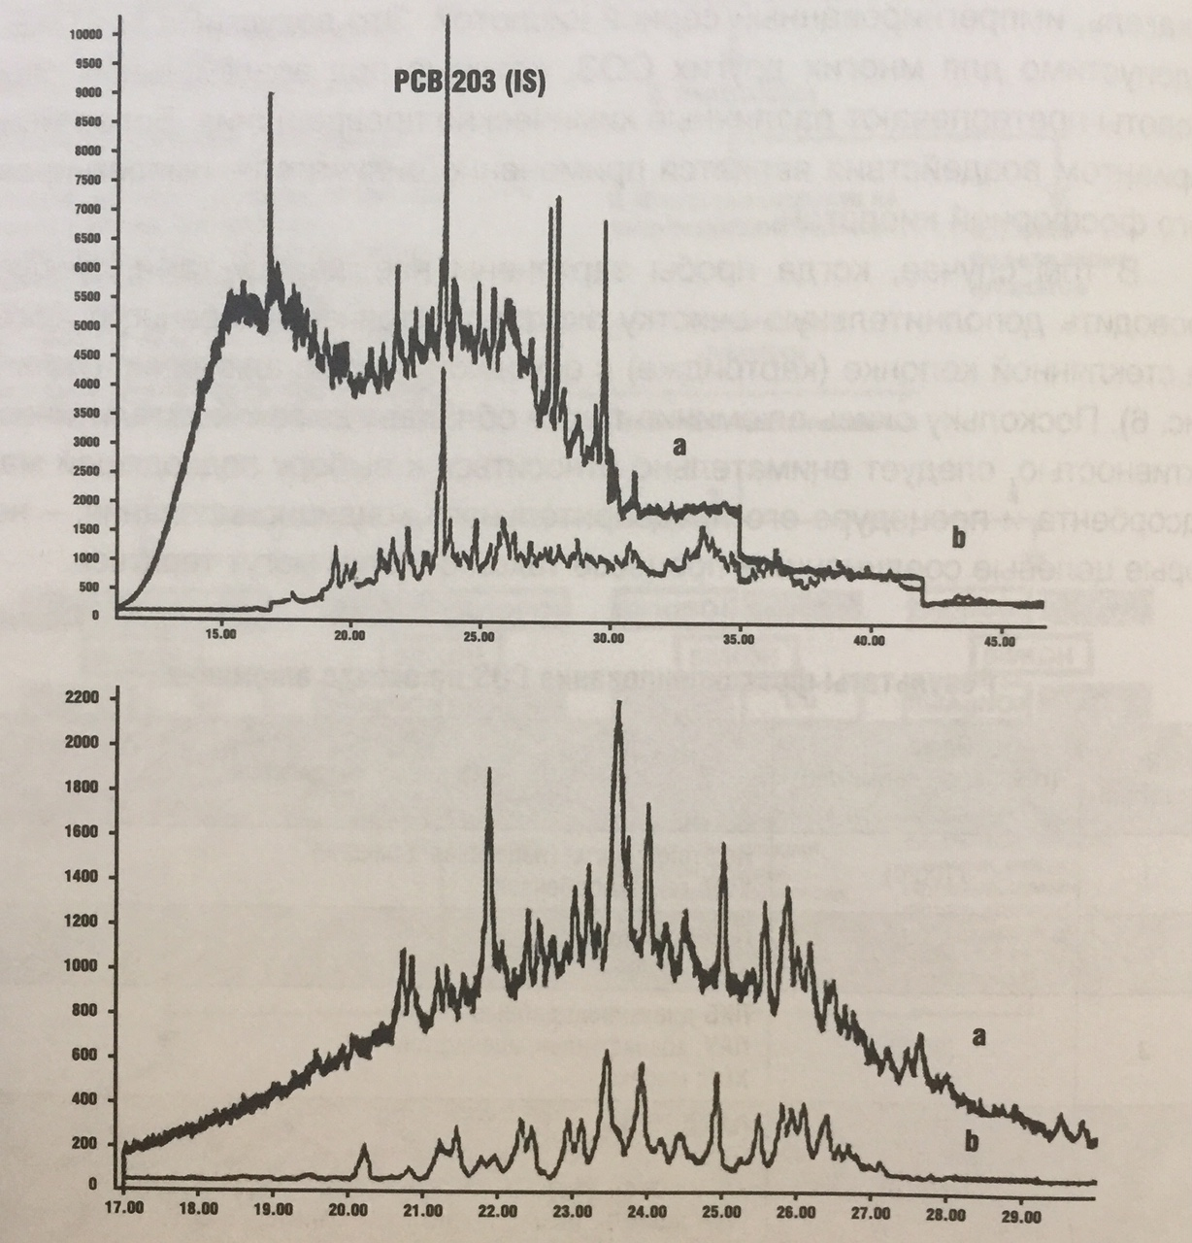
Пример 1. Определение различных групп стойких органических загрязнителей в водах
Хроматограммы экстракта сточной воды, загрязненной нефтепродуктами, с добавкой 500 пг промышленной смеси полихлорированных терфенилов
а – до очиски, b – после очистки на окиси алюминия
Сычев К.С. Подготовка пробы в газовой и жидкостной хроматографии. 2012

Slide 22
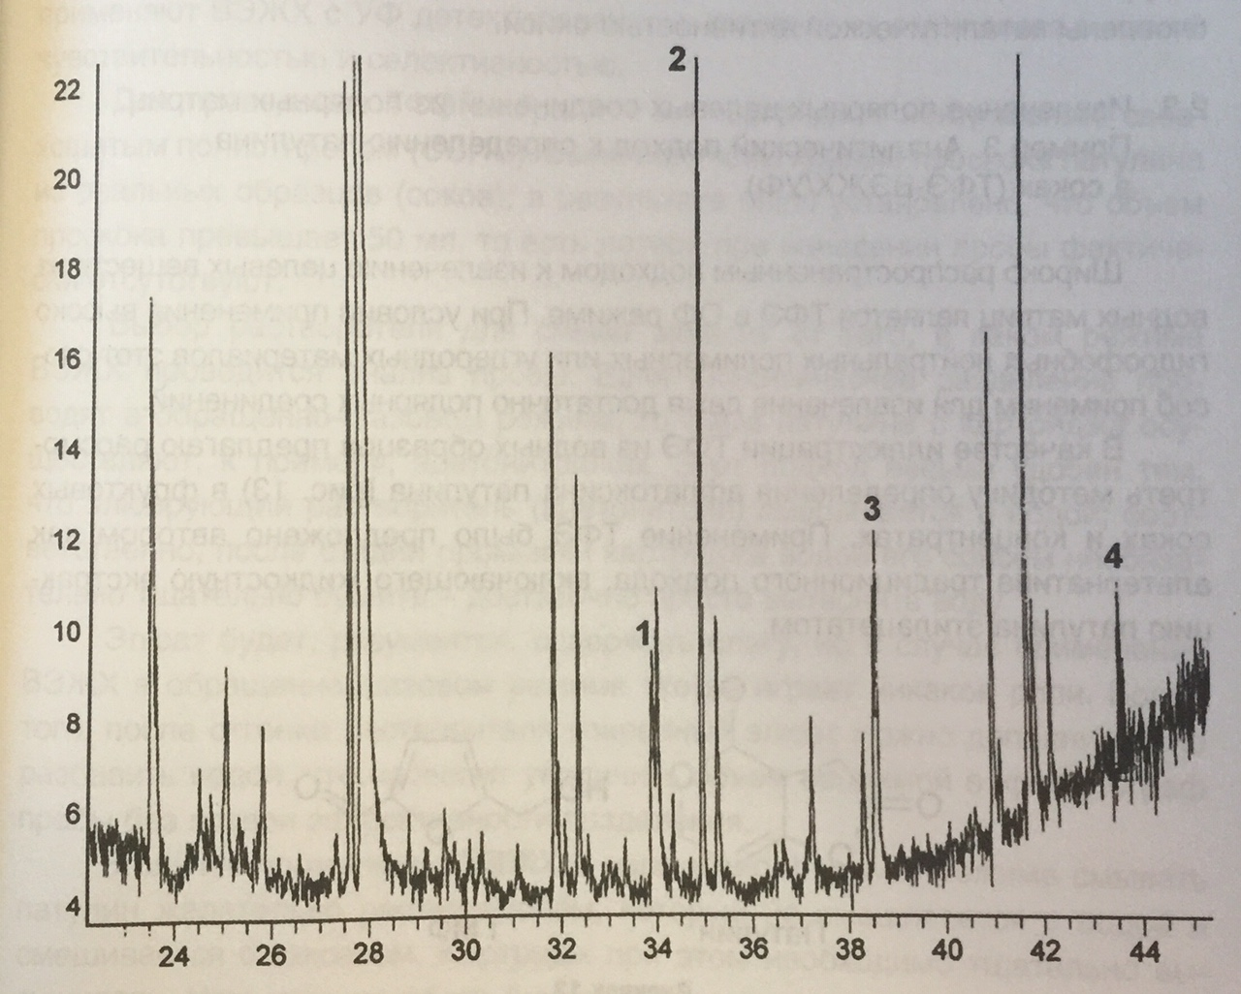
Пример 2. Определение пестицидов в растительных матрицах
Хроматограмма образца пюре с добавкой пестицидов на уровне 0,667 мкг/мл

Slide 23
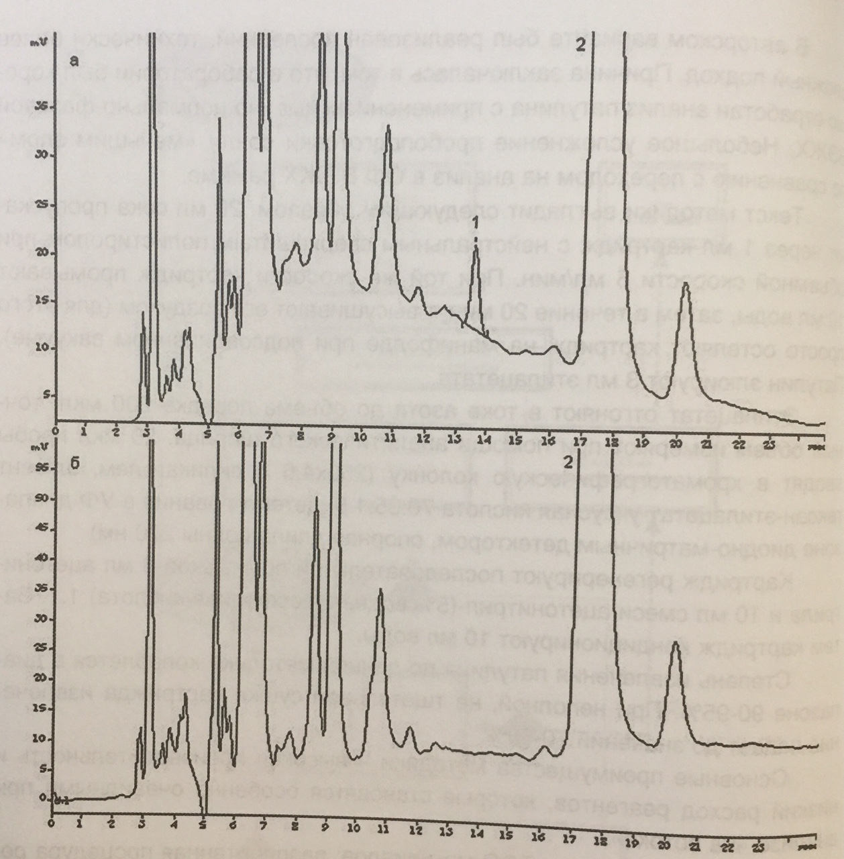
Пример 3. Определение патулина в соках
НФ ВЭЖХ хроматограммы образцов сока
а) с добавкой патулина 100 мкг/кг
б) без патулина

Slide 24
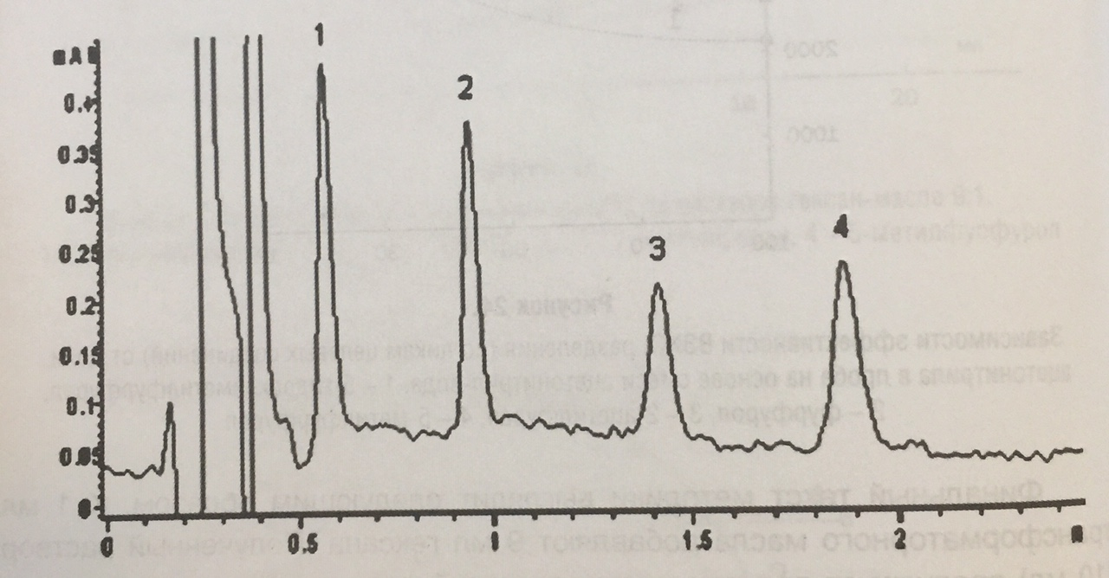
Пример 4. Определение фурфурола и его производных в минеральных маслах
ОФ ВЭЖХ хроматограмма минерального масла с добавками производных фурфурола 30 мкг/кг

Slide 25
Пример 5. ПРОБОПОДГОТОВКА QuEChERS ПРИ ОДНОВРЕМЕННОМ
ОПРЕДЕЛЕНИИ ОСТАТОЧНЫХ КОЛИЧЕСТВ АНТИБИОТИКОВ
ХИНОЛОНОВОГО РЯДА И ХЛОРАМФИНЕКОЛА
В ПИЩЕВЫХ ПРОДУКТАХ МЕТОДОМ ВЭЖХ-ДМД
Предложен способ одновременного определения 6 антибиотиков хинолонового ряда и хлорамфеникола в пищевых продуктах методом ВЭЖХ с диодноматричным детектированием: энофлоксацина, данофлоксацина, ломефлоксацина, энрофлоксацина, дифлоксацина, оксолиновой кислоты и хлорамфеникола c использованием упрощенной, быстрой и безопасной пробоподготовки QuEChERS. Пределы обнаружения антибиотиков при массе навески 5 г составили 0,002–0,04 мг/кг.
Хроматограмма смеси растворов антибиотиков (по 10 мкг/мл): 1 – ЭНО, 2 – ДАНО, 3 – ЛОМЕ, 4 – ЭНРО, 5 – ОКС, 6 – ХЛФ, 7 – ДИ
Н. М. Волкова и др. Пробоподготовка QuEChERS при определении количеств антибиотиков
Известия Саратовского ун-та. Новая сер. Сер. Химия. Биология. Экология. 2013. Т. 13, вып. 2

Slide 26
Н. М. Волкова и др. Пробоподготовка QuEChERS при определении количеств антибиотиков
Известия Саратовского ун-та. Новая сер. Сер. Химия. Биология. Экология. 2013. Т. 13, вып. 2

Slide 27
Спасибо за внимание!

